Slide 1
第五章 资源分配与调度
5.1 资源管理概述
5.1.1 资源管理的目的和任务：
1、保证资源的高利用率；
2、在“合理”时间内使所有顾客有获得所需资源的机会；
3、对不可共享的资源实施互斥使用；
4、防止由资源分配不当而引起的死锁。

Slide 2
5.1 资源管理概述
5.1.1 资源管理的目的和任务
对资源的管理应包括以下几个方面：
1、资源管理的描述－－数据结构
2、确定资源的分配原则和调度原则
3、执行资源分配（实施）
4、存取控制和安全保护
5.1.2 资源的几种分类方法

Slide 3
5.2 资源分配机构
描述资源的管理和控制信息的数据结构称为资源分配的机构 。
在教材上列出了两种：
  资源描述器rd:每个资源一个rd
  资源信息块rib:每类资源一个rib

Slide 4
0
(1) 资源描述器
① 资源描述器定义
描述描述各类资源的最小分配单位的数
据结构称为资源描述器 rd。
如：主存分区分配方法中，最小分配单
位为主存分区。
② 资源描述器内容
资源名、资源类型、最小分配单位的大
小、地址、分配标志、描述器链接信息、
存取权限、密级、存取时间
OS
20KB
程序₁
52KB
66KB
程序₃
130KB
程序₄
230KB
256KB−1
主存
内存分布状况图
6

Slide 5
(2) 资源信息块
① 资源信息块定义
描述某类资源的请求者、可用资源和该类资源分配程序等
必要信息的数据结构。
② 资源信息块rib
等待队列头指针
可利用资源队列头指针
资源分配程序入口地址
请求者队列
可利用资源队列
资源分配程序
资源信息块示意图
7

Slide 6
(3) 资源信息块例
中央处理机资源信息块内容
PCB₁
PCB₂
PCB_{k}
ready_q_start
可用处理机信息
scheduler_addr
☹
CPU
进程调度程序
中央处理机资源信息块示意图
8

Slide 7
5.3资源分配策略
5.3.1 概述
资源分配有两种方式：
静态分配：当一个进程（或程序）运行前，将它要求的资源一次分配加该进程，直到该进程终止，释放其占用的所有资源。这种分配方法效率太低；
动态分配：当一个进程要求使用某个（类）资源时，向系统提出资源的请求，系统响应程序的请求将某种资源分配给请求者，这种方法使得系统资源的利用率提高，但有可能造成死锁。

Slide 8
5.3资源分配策略
几种分配策略：
1、先请求先服务（FIFO）
2、优先级调度
3、均衡调度
4、针对设备特性的调度
  如磁盘调度

Slide 9
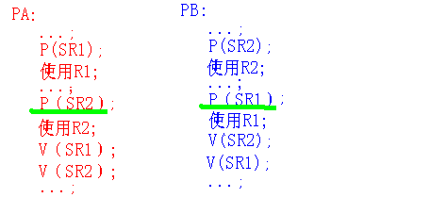
5.4 死锁
例1：有两个进程P1和P2，它们在运行的过程中要共享使用两个独占设备R1和R2。设SR1：表示设备R1可用，初值为1；SR2表示设备R2可用，两个进程并发执行的程序如下：

Slide 10
5.4.1 死锁的概念
在这两个进程并发执行时，当P1进程占用R1、P2进程占用R2时，P1要求R2，由于P2已占用R2而得不到，P1进程只有等待；P2申请R1，由于P1已占用R1，而得不到，P2进程只有等待，就出现了死等的情况。

Slide 11
5.4.1 死锁的概念
教材上关于死锁的定义：
两个或两个以上并发进程，如果每个进程持有某种资源，而又等待着本组其他进程释放其保持着的资源，从而使得该组进程都无法向前推进。此时，每个进程都占用了一定的资源，但又都不能向前推进,这种循环等待的僵局称为死锁。

Slide 12
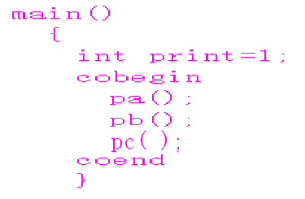
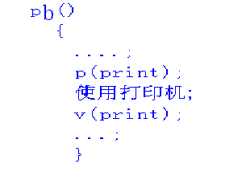
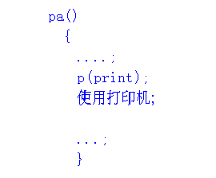
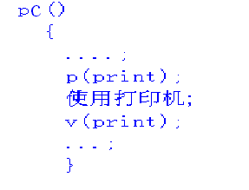
5.4.1 死锁的概念
例2：三个进程共享使用一台打印机的程序若有一个进程少写了一个V操作。

Slide 13
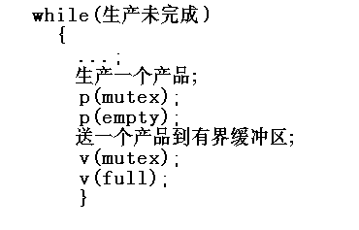
5.4.1 死锁的概念
例3：生产者－消费者问题
当缓冲区满时，生产者仍可顺利执行p(mutex)操作，于是它对缓冲区有控制权，然后，当它执行p(empty)时，由于没有空缓冲区被挂起。能将这个生产者释放的是有一个消费者从缓冲区中取走一个产品，并执行v(empty)操作，但由于缓冲区已被生产者占用，出现了死锁。

Slide 14
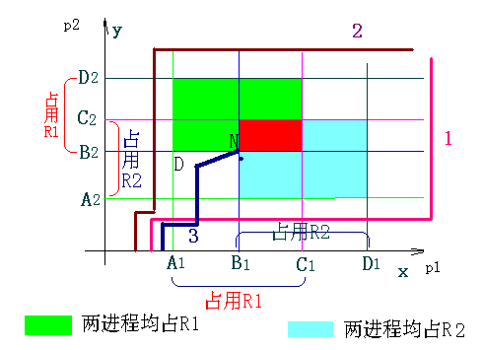
5.4.2 死锁的起因

Slide 15
死锁产生的原因
(1) 资源竞争。
(2) 进程推进顺序不当。

Slide 16
资源分配图
为了研究解决死锁的方法，可借助于有向图这一强有力的工具。图中有两种节点：方块和圆圈。圆圈代表进程，方块代表资源。从资源节点(方块)到进程节点(圆圈)的有向弧表示资源已经分配给进程；从进程到资源的有向弧表示进程当前正处于阻塞状态，等待资源变为可用。

Slide 17
资源分配图
D
R
S
T
U
A
B
C
(a)进程A 分配了一个资源
(b)进程B 请求了一个资源
(c)进程D和进程C已处于死锁状态

Slide 18
资源分配图
R
A
B
C
S
D
T
E
F
U
V
W
G

Slide 19
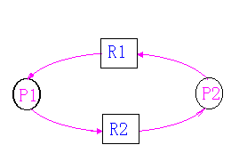
5.4.2 死锁的起因
产生死锁的四个必要条件：
1、互斥条件
2、不可剥夺条件
3、部分分配
4、环路条件

Slide 20
5.4.3 预防死锁
一、解决死锁问题的几个策略
为了不发生死锁，必须设法破坏产生死锁的四个必要条件之一。
条件1：难以否定，但可采用相应的技术，如利用假脱机技术，即用可共享使用的设备模拟非共享的设备；
条件2：容易否定，可制定相应的规则即可，例如，当一个进程申请某资源被拒绝，则必须释放已占用的资源，如需要再与其它所需资源一起申请。对CPU还可进行可剥夺分配。

Slide 21
5.4.3 预防死锁
条件3：也是很容易否定的，只要分配策略上规定一个进程（或程序）一次将所需资源一次申请到位。用完后释放。可以全部用完后，统一释放，也可使用完后立即释放，只要是一次申请到的，系统就不会出现死锁。
条件4：通过有序资源分配法，可以破坏环路条件。
预防死锁：
采用的分配策略本身就否定了产生死锁的四个必要条件之一，这就保证了不会发生死锁；

Slide 22
5.4 .3有序资源分配法
一、有序资源分配法
这种算法要求按某种规则将系统中的各类资源统一编号（例如打印机为1、磁带机为2、磁盘为3、等等），申请时必须以上升的次序。
系统要求申请进程：
1、对它所必须使用的而且属于同一类的所有资源，必须一次申请完；
2、在申请不同类资源时，必须按各类设备的编号从小到大申请。

Slide 23
5.4 .3有序资源分配法
例如：进程P1，使用资源的顺序是R1，R2；
进程P2，使用资源的顺序是R2，R1；
若采用动态分配有可能形成环路条件，造成死锁。
采用有序资源分配法：R1的编号为1，R2的编号为2；
PA：申请次序应是：R1，R2
PB：申请次序应是：R1，R2
这样就破坏了环路条件，避免了死锁的发生。

Slide 24
5.4.4 预防死锁的缺点
预先分配一个进程要用的所有资源是防止死锁的一种安全而简单的方法，但设备的使用效率太低。其缺点也是明显的：
1、一个用户（进程）在程序运行之前艰难提出将要使用的全部设备；
2、设备（资源）的浪费太大，有些资源在进程运行过程中可能只有很少的时间才用到，有的甚至不会用到，例如，一个分支语句。

Slide 25
5.4.5 死锁的避免
为了提高设备的利用率，应采用动态的设备分配方法，但应设法避免发生死锁，若存在发生死锁的可能性，则拒绝分配。
死锁避免：
是在动态分配资源的策略下采用某种算法来避免可能发生的死锁，从而拒绝可能产生死锁的某个资源的请求。

Slide 26
5.4.5 死锁的避免
银行家算法
Dijkstra E.W 于1968年提出。
该算法需要检查申请者对资源的最大需求量，如果系统现存的各类资源可以满足申请者的请求，就满足申请者的请求。
这样申请者就可很快完成其计算，然后释放它占用的资源，从而保证了系统中的所有进程都能完成，从而避免死锁的发生。

Slide 27
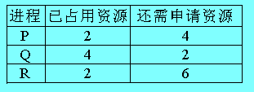
5.4.5 安全状态
例子：假定系统有10个资源，目前资源分配的情况如上表：
此时，系统中只剩下2个资源，能满足Q最大要求， 于是将剩下的2个资源分配给Q，Q就能完成，然后释放所占用的4+2=6个资源。
6个资源可满足P，然后可满足R，这时不论分给谁都能保证完成。
可利用的资源能依次满足进程Q,P,R的最大需求，此时系统处于安全状态中！

Slide 28
5.4.5 死锁的避免
银行家算法(Banker Algorithm)
银行家算法正是利用上边介绍的保证进程始终处于安全状态的方法来避免死锁的。
这个算法是用来模拟一个小城镇的银行家为一批顾客贷款的问题。
有四个顾客：A，B，C，D，每个顾客提出的最大贷款数量分别为6、5、4、7(以万美元为单位)。银行家知道不是所有顾客都马上需要其全部贷款（22）。

Slide 29
5.4.5 死锁的避免
为提高资金效率，他只保留10个单位数量(而不是全部22个单位)的资金为这些顾客服务。在这个模型中，顾客是进程，而银行家就是操作系统。如图5.3所示。

Slide 30
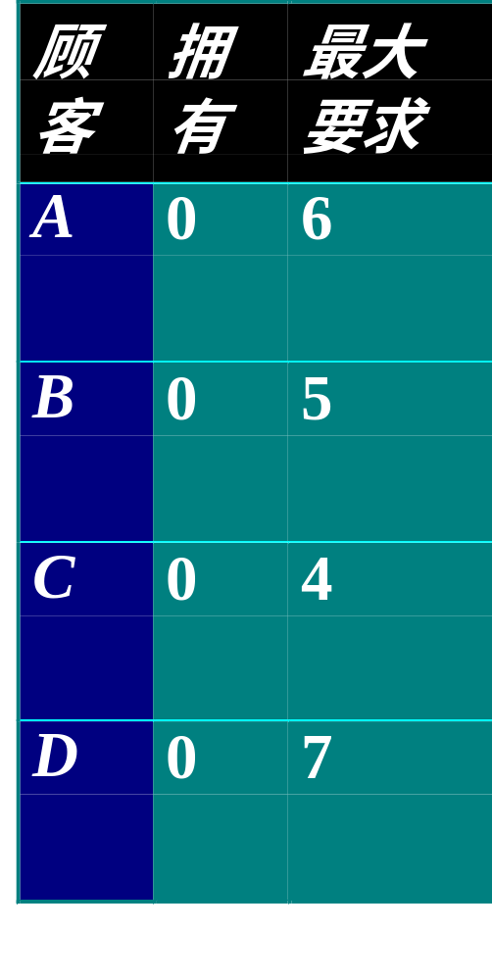


系统拥有量: 10
当前剩余量: 2
当B请求1个时，当前剩余量:1
资源的三种分配状态

Slide 31
5.4.5 死锁的避免
顾客不断地从银行贷款，某一时刻，贷款情况如图5.3(b)所示，这种状态是安全的。因为还余下2个单位数量。此时，银行家决定除顾客C以外的其它请求一律不满足。这样C得到全部贷款后，很快将其全部贷款还清。银行家再利用这笔款贷给D或B所需的剩余贷款，…以此类推，四个顾客最后都完成任务后，将全部贷款还清。因此说系统是安全的。
如果顾客B先请求一个单位贷款，那么会出现什么情况呢?

Slide 32
5.4.5 死锁的避免
此时的情况如图5.3(c)，由图中看出，这种状态是不安全的。如果所有顾客突然请求其最大借款，银行家不可能满足任何一个要求使系统死锁。但一个不安全状态不一定导致系统死锁，因为顾客有可能不需要它的全部贷款额，但银行家不能指望这种情况发生。
银行家算法可简单陈述如下：
当一个进程提出资源请求时，假设分配给它，并检查系统因此是否仍处于安全状态。如果安全，则满足它的请求。否则，拒绝它的请求，让该进程阻塞。

Slide 33
5.4.5 死锁的避免
为了检查状态是否安全，银行家要检查他是否还有足够资源满足某一个顾客。如果能满足，这个顾客很快将贷款归还。重复这一检查过程。如果所有顾客的贷款都能满足，系统的这个状态是安全的，则可实施实际的分配。如果不安全，则让其阻塞等待。
上述算法可简单归纳如下：当某进程请求分配资源时，系统假定先分配给它，之后若能找到一个进程完成序列，说明系统是安全的，可进行实际分配；否则，让申请者等待。

Slide 34
5.4.5 死锁的避免
上面陈述了对同一类资源的银行家算法，对于多种类型的资源又是如何实现呢? 假定系统有五个进程P1--P5,有四类资源：6台磁带机，3台绘图机，4台打印机和2个光盘驱动。该算法需要如下数据结构：一个是已分配矩阵Alloc，其中Alloci表示进程Pi已分配的资源向量；一个是进程当前的请求矩阵Need，其中Needi表示进程Pi的资源请求向量；还有一个是Available，表示当前空闲的资源向量。当前系统的状态如图5.4所示：

Slide 35
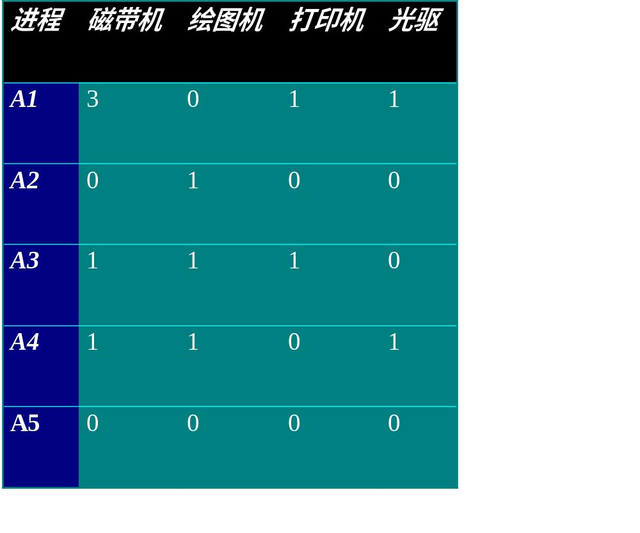
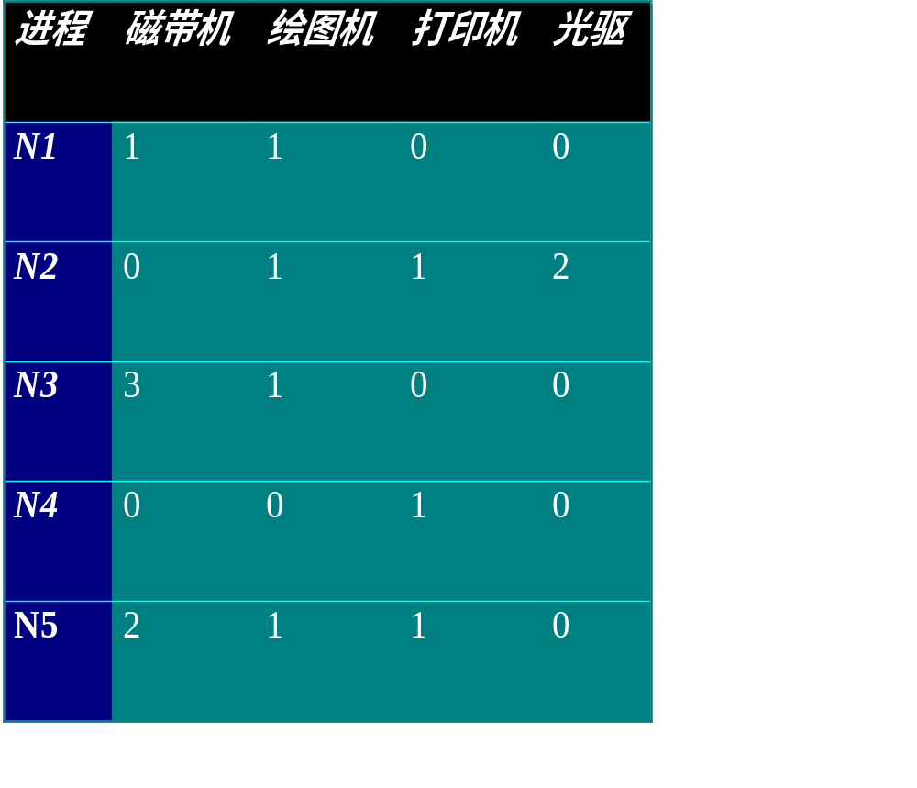
已分配矩阵Alloc
剩余请求矩阵Need
图5.4 多种资源的银行家算法使用的有关数据结构
由图可知，ALL、PALLOC、Available三个向量描述如下：
系统全部资源：ALL=(6,3,4,2)，已分配的资源：PALLOC=(5,3,2,2)
剩余的当前空闲资源向量：Available=(1,0,2,0)

Slide 36
银行家算法
现在将银行家算法重新描述如下：
当某个进程Pi提出资源请求Request时，
1 检测Request≤Needi，若不成立则表示出错；
2 检测Request≤Available，若不成立则表示可用资源不够用，拒绝分配，阻塞进程Pi；
3 试探性分配，系统进入新状态：
    Alloci+=Request;
    Needi-=Request;
    Available-=Request;
4 检测新状态是否安全，若安全则实施资源分配，否则取消试探性分配，阻塞进程Pi。

Slide 37
安全状态判别算法
1初始化：
Work=Available且全部进程标记为未完成;
2 查找满足如下条件的进程Pi：
      该进程未完成且Needi≤Work
如果没有这样的进程存在，则转4；
3 将资源分配给所选进程Pi，该进程最终能运行完，标记这个进程为完成进程，并将它占有的全部资源归还给向量Work（Work+=Alloci），转2循环查找；
4 若所有进程标记为完成则系统为安全状态，否则不安全。

Slide 38
现在将该算法应用到上图，WORK=(1,0,2,0)
找到P4，WORK+=(1,1,0,1)=(2,1,2,1)
找到P1，WORK+=(3,0,1,1)=(5,1,3,2)
找到P2，WORK+=(0,1,0,0)=(5,2,3,2)
找到P3，WORK+=(1,1,1,0)=(6,3,4,2)
找到P5，WORK+=(0,0,0,0)=(6,3,4,2)
找到了安全序列(P4,P1,P2,P3,P5)，状态是安全的。

Slide 39


假定进程P2现在请求一台打印机，调用银行家算法，首先进行试探性分配后进入新状态，
    Alloc2+=Request;
    Need2-=Request;
    Available-=Request=(1,0,1,0)
然后判断新状态是否安全；结果新状态仍是安全的。所以可以实施分配。

Slide 40


倘若在P2后，进程P5请求最后一台打印机，进行试探性分配后进入新状态，
    Alloc5+=Request;
    Need5-=Request;
    Available-=Request=(1,0,0,0)，
    分析新状态，发现是不安全的。所以，当P5请求时，不能满足它，让其等待。

Slide 41
银行家算法的缺点
算法开销较大，O(mn²)；
每次申请资源时都需要调用银行家算法，执行频率非常高，需要花费大量时间；
在进程开始运行前，要求进程提出最大资源需求，很多情况下难于实现;
为防止进入不安全状态，总是按最大资源需求预留较多的资源,算法本身比较保守;

Slide 42
5.4.6 死锁的检测和恢复
死锁的检测：
类似于安全状态判别算法
Dead={Pi：Pi标记为未完成}
死锁的检测开销很大；
通常的方法是程序员的经验，如UNIX系统中，可考察进程的运行时间。在UNIX系统中有命令PS可显示进程占用CPU的时间，若发现有一组进程在一段时间内没有占用CPU，就认为这类进程出现了死锁。

Slide 43
5.4.6 死锁的检测和恢复
死锁排除的方法：
1、撤消陷于死锁的全部进程；
2、逐个撤消陷于死锁的进程，直到死锁不存在；
3、从陷于死锁的进程中逐个强迫放弃所占用的资源，直至死锁消失。
遵循的原则：代价最小原则
Dead={p1，p2,...Pk},其中cs1≤cs2≤...≤csk

